Slide 1


Probióticos
Fabrizio Marcillo Morla MBA
barcillo@gmail.com
(593-9) 4194239

Slide 2

Fabrizio Marcillo Morla
Guayaquil, 1966.
BSc. Acuicultura. (ESPOL 1991).
Magister en Administración de Empresas. (ESPOL, 1996).
Profesor ESPOL desde el 2001.
20 años experiencia profesional:
  Producción.
  Administración.
  Finanzas.
  Investigación.
  Consultorías.
Otras Publicaciones del mismo autor en Repositorio ESPOL

Slide 3
Probióticos
Uso de bacterias, levaduras y otros microorganismos no patógenos para evitar presencia de microorganismos patógenos y/o mejorar calidad agua.
Principales usados:
  V. alginolyticus (cepa no patógena).
  Bacilus spp y Lactobacillus spp.
  Aeromonas spp.
  Flavobacterium spp.
Se los cultiva mediante cultivos puros por dilución tal como algas.
Se aplican regularmente a tanques de larva, algas y artemia.
Condiciones en tanque deben de ser adecuadas si no probiotico muere.

Slide 4
Cuidado Y Manejo De Larva
Control de apariencia bi diario.
  Revisión macroscópica:
    Apariencia, movilidad, nado, actividad, heces, presencia de alimento o suciedad en agua.
  Revisión microscópica:
    Desarrollo, deformidades, alimentación, lípidos, hongos, bacterias, fouling, bolitas (40-100x). BF y BVP (400x).
Alimentación correcta y oportuna.
Sanidad y asepsia son puntos básicos.
Control Parámetros.
Recambios de agua.
Tratamientos según necesario.

Slide 5
Transferencia
Pasar animales de tanque en sala de cultivo larvario a nurseries externos.
Se realiza en estadios de PL 5-10.
Motivos:
  Incrementar rotación laboratorio.
  Minimizar tiempo uso sala larvaria.
  Disminuir densidad estadios grandes.
    De 100-150 Pl/l a 70-50 Pl/l.
  Aumentar creciento.
  Asepsia y sanitación (recambio total).
  Aprovechar alimento natural.
  Acostumbrar animal a condiciones semi - naturales.
Desventajas:
  Manipuleo.
  Necesidad de instalaciones.

Slide 6
Cosecha
Retirar animales del tanque para su venta y traslado a sitio de producción.
Puede ser :
  Total.
  Parcial.
Puede Hacerse:
  Con chayo / Piernón.
  Por Vaciado.
    Usualmente via canales de cosecha con drenaje.
    Canales de cosecha deben de evacuar agua facilmente.
    Ancho sugiciente para acomodar cosechadoras.
  Mixto.

Slide 7
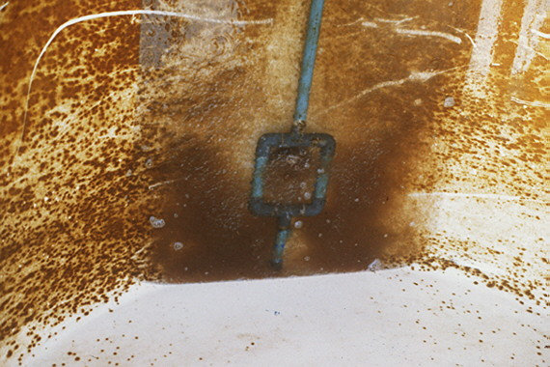
Cosecha por Vaciado

Slide 8
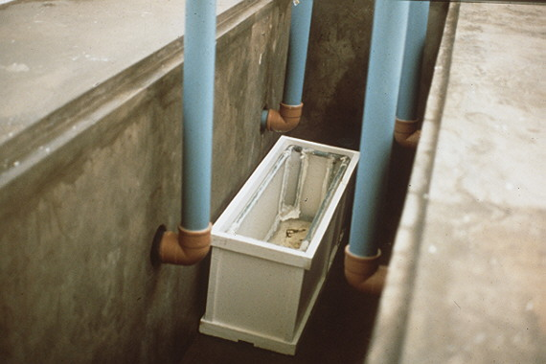
Cosecha por Vaciado

Slide 9
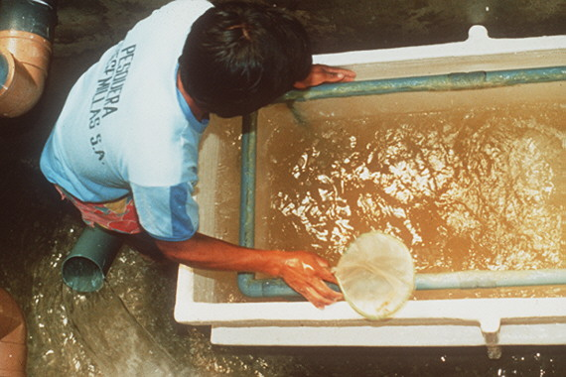
Cosecha por Vaciado

Slide 10
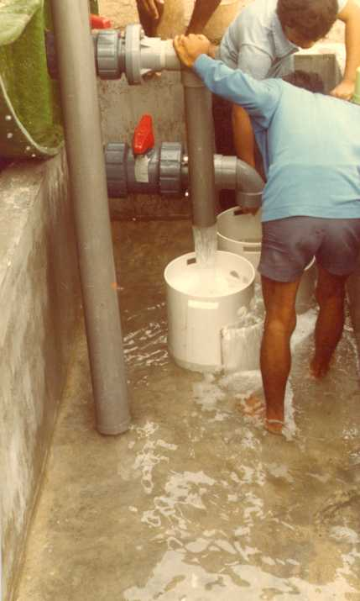
Canal de Cosecha

Slide 11
Conteos
Todos los conteos sujetos a error estadístico.
Metodos mas usados en Ecuador:
  Conteo por reducción.
  Conteo volumétrico.
  Conteo por peso.
  Compra por libra.
  Compra por volumen (tarrina).
  Compra al ojo.
Metodos de muestreo por captura afectados por:
  Temperatura.
  Tamaño larva.
  Tamaño recipiente captura.
  Tamaño recipiente homogenización.
  Homogenización.

Slide 12
Conteo Por Reducción
Conteo generalmente considerado “exacto”. Especialemente en baja temperatura y Pl chica.
Varianza baja.
Posible ligero sesgo hacia arriba vs. cubicada.
Factor de conteo grande (precisión baja).
Muestrea toda la población.
Machete dificil, excepto descarado.
Dos diluciones consecutivas:
  1:100 = 1 copa de 100ml / balde 10 litros (10,000 ml).: Toda la larva se pone en bolas de 10-30,000 pls en baldes y se toma una muestra de cada balde. Esta muestra va a otro balde con 10 l de agua.
  1:100 = Del balde con las muestras se toman varias muestras y se las cuenta.
  Dilución total = 1/100 x 1/100 = 1/10,000, entonces se multiplica el número de larvas contadas por 10,000.

Slide 13
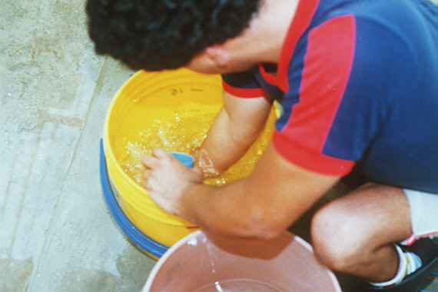
Conteos por Reducción

Slide 14
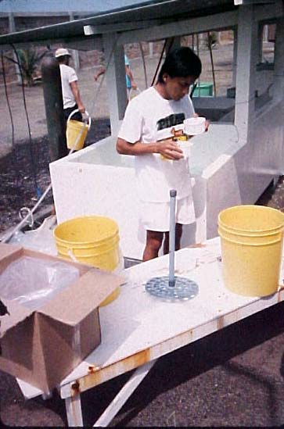
Conteo por Reduccion

Slide 15
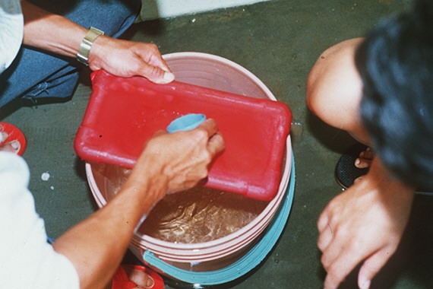
Conteos por Reducción

Slide 16
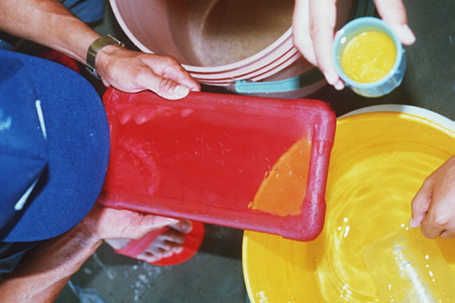
Conteos por Reducción

Slide 17
Conteo Volumetrico (Cubicado)
Metodo mas utilizado.
Preferido por camaroneros formales.
Conteo presenta diferentes grados de varianza, dependiendo como se hace.
Bien hecho es “exacto”. Especialemente en baja temperatura y Pl chica: Varianza baja.
Impractico para Pl > 15-20.
Tanque cilindrico mejor mezcla.
Machete: muchas maneras.
Se toma muestra de volumen conocido de un tanque de volumen conocido con agua y larva completamente homogenizada.
Usualmente 1litro / 200 – 500 litros.

Slide 18
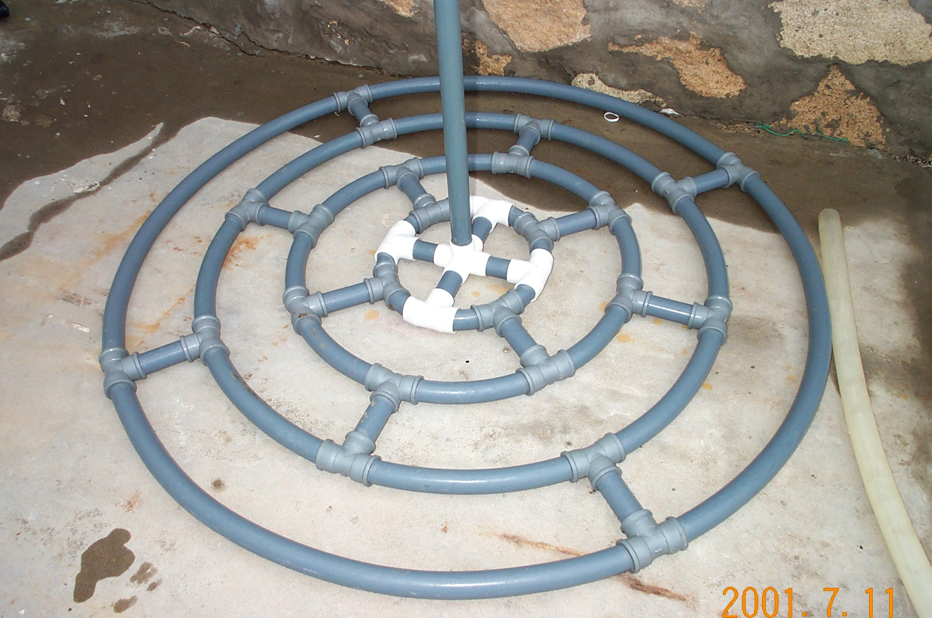
Conteo Volumetrico

Slide 19
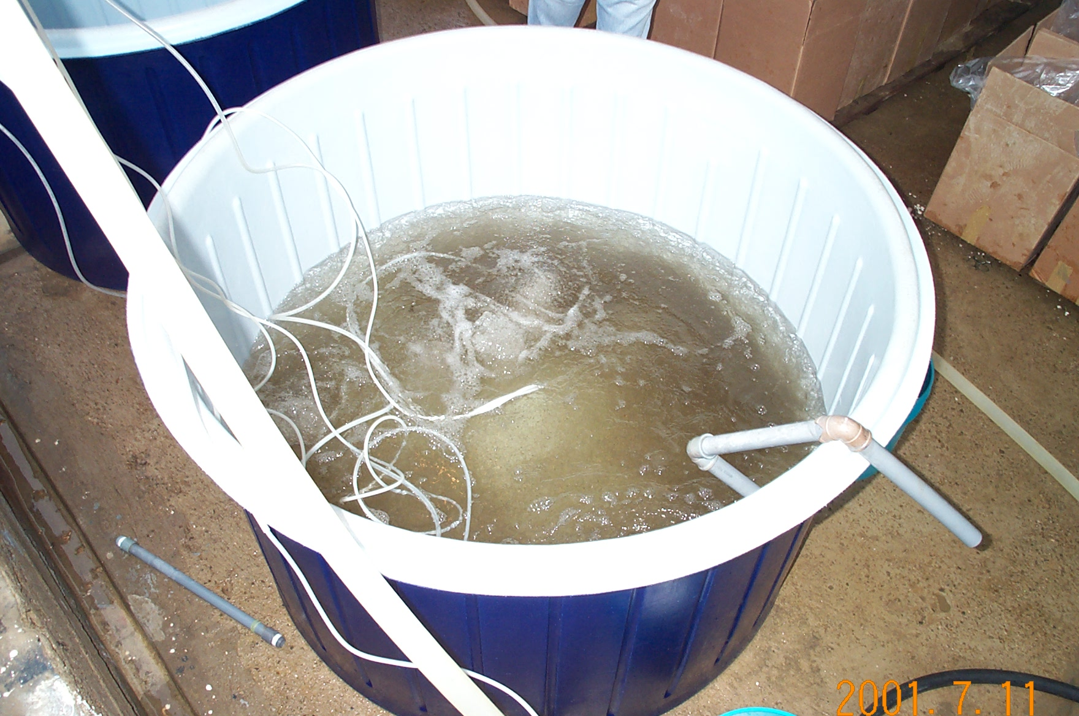
Conteo Volumetrico

Slide 20
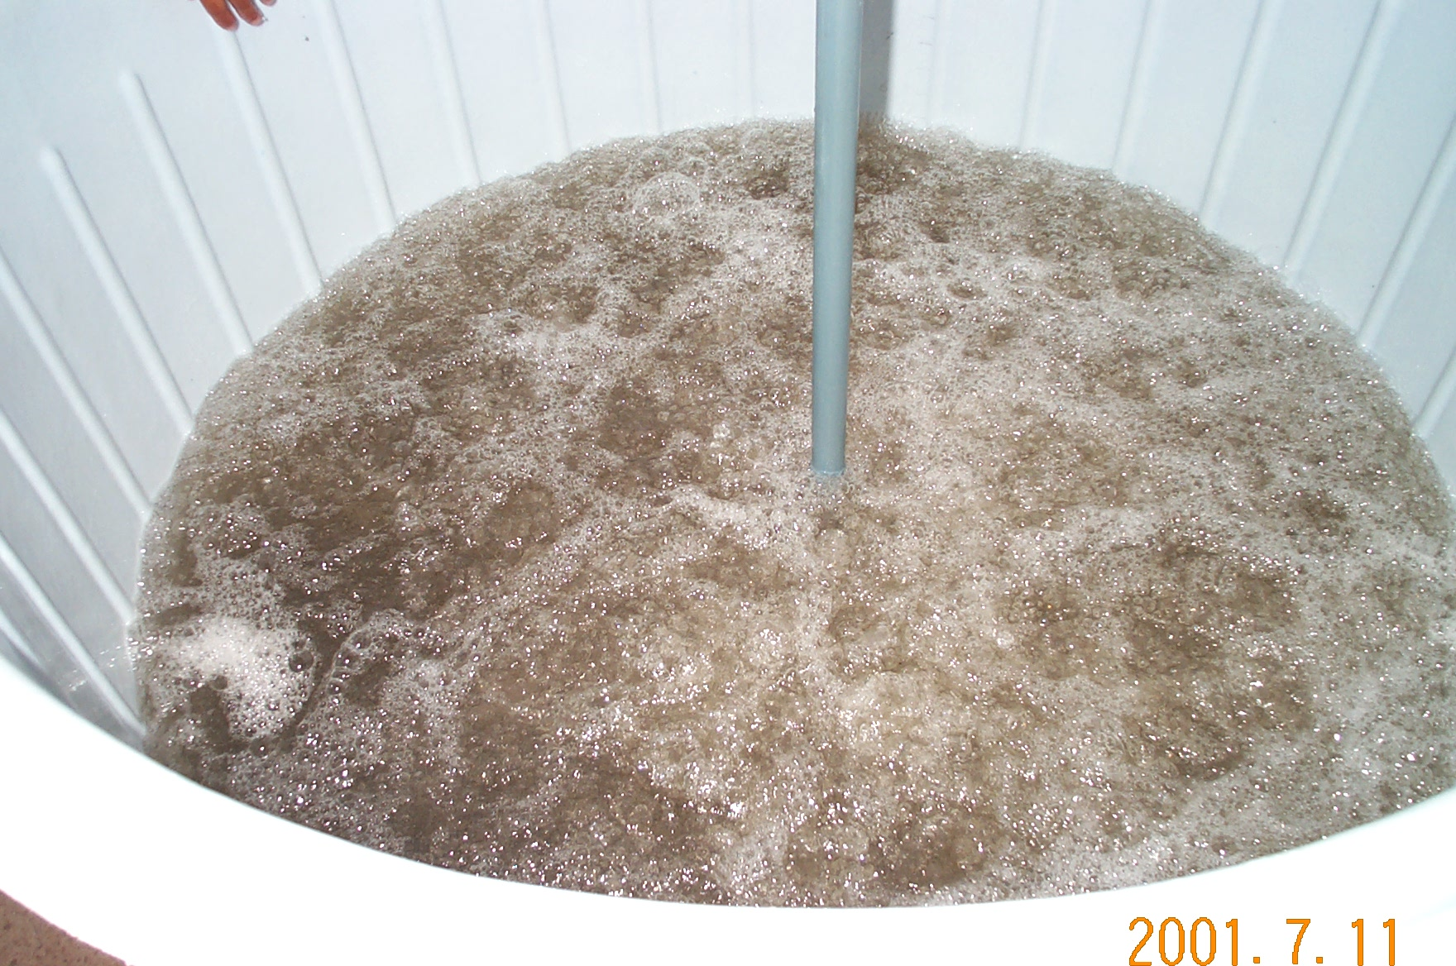
Conteo Volumetrico

Slide 21
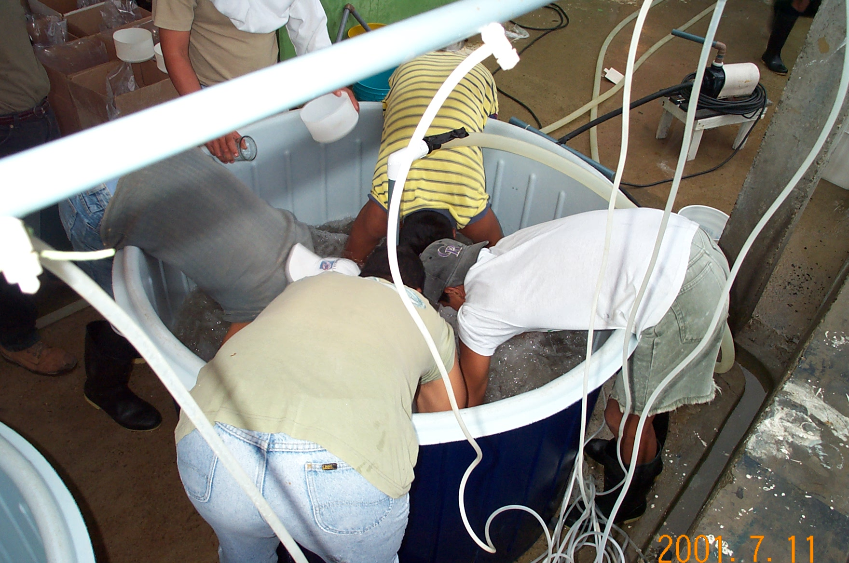
Conteo Volumetrico

Slide 22
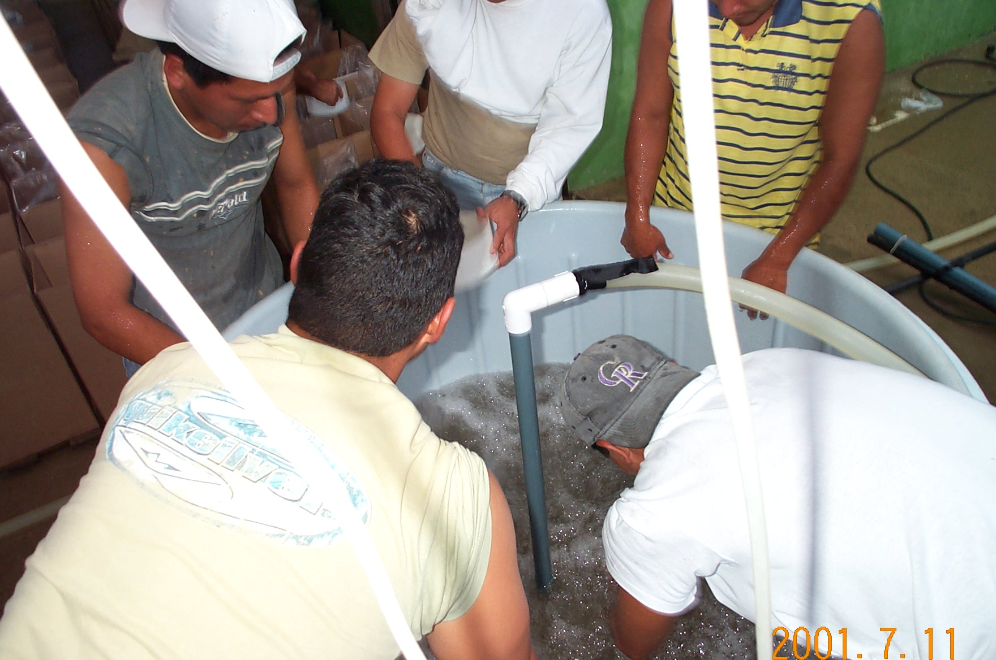
Conteo Volumetrico

Slide 23
Conteo por Peso (Grameado)
Bien hecho buena exactitud, para Pl grande.
Bien hecho estropea larva grande.
Se presta para mucha mañosería.
Presenta mayor varianza, no por método en sí sino por factores externos (humedad).
Machete: de mil formas.
Se toma una(s) muestra(s) (gralmente un gramo) de la larva y se la pesa. Se usa este factor Pls/gr como factor a multiplicar por peso. Se revisa balanza con cigarrillo.
Se cosecha en chayos toda la larva, se la escurre y pesa.
Se multiplica el numero de gramos por el factor.

Slide 24
Compra por Libra
1 libra de larva “finita” y limpia puede tener de 80,000 a 130,000 Pls.
Larva “formadita” o con bajo porcentaje de vannamei puede tener hasta 20,000 Pls por libra.
Metodo rústico usado para compra basado en experiencia.
Asume un valor por libra “al ojo”.
Cuidado con tamo, y larvas de otras especies.
“Machete” se da:
  Pesando menos de lo real.
  Subestimando cantidad Pls por Libra.
  Bajando precio por recipiente.

Slide 25
Compra por Volumen
Similar a la compra por peso pero usa una “Tarrina” o un “cono” con un volumen que da una cantidad conocida por cada recipiente.
“Machete” se da:
  Sobre llenar recipiente.
  Subestimando cantidad Pls por recipiente.
  Bajando precio por recipiente.

Slide 26
Compra al Ojo
Metodo mas rústico usado para compra basado en experiencia.
Asume un valor “al ojo”:
  Tipo y forma de nado de larva.
  Revisando bola con “machete” o cedazo.
Cuidado con tamaño, y larvas de otras especies y tamo blanqueado.
“Machete” se da:
  Subestimando cantidad de Pls.
  Bajando precio a lo bestia.
  Puede salir pateado uno mismo.

Slide 27
Empaque
Cajas:
  Doble funda plástica con Agua y Oxigeno.
  Densidad depende de tiempo y distancia.
  Agua fria 22-24ºC. Comida: ARN.
  Carbón activado. 15 – 20 L agua.
  Facil maniobrar, casi a prueba de idiotas.
  Ligeramente mas caro??
Tanque:
  Debe revisarse periodicamente OD y TºC.
  Oxigeno puro o compresor.
  Alimentación periódica.
  Mejor para larva grande.
  Menor densidad que cajas.
  Permite traer mas agua salada a camaronera.

Slide 28
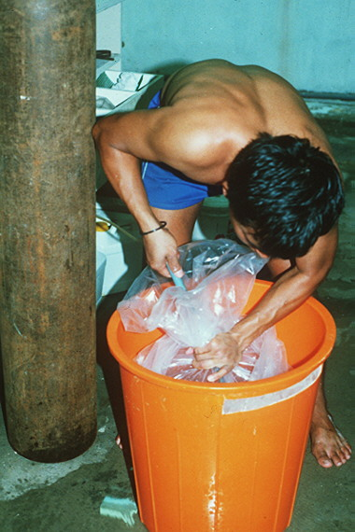
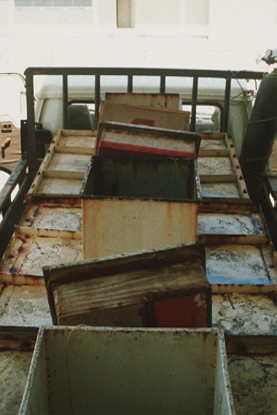
Empaque

Slide 29
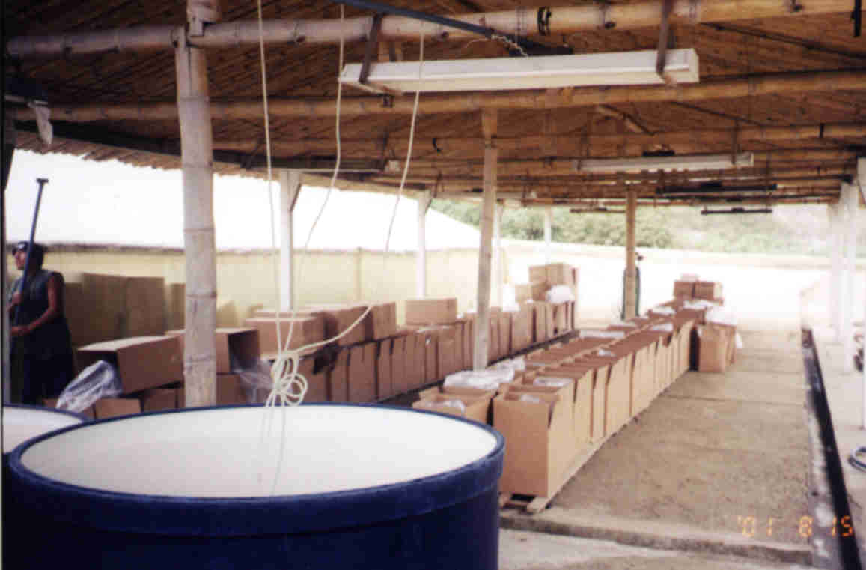
Empaque

Slide 30
Transporte
Terrestre.
  Cajas o tanque.
Maritimo o fluvial.
  Cajas o tanque (con traspaso).
Aereo (Cajas).
  Avioneta.
  Avion de carga presurizado.
Cuidado con:
  Calor, sol, hora transporte.
  Tiempo, no parar mas de necesario.
  Permisos, guias, coimas, etc.
  Accidentes y otros contratiempos.

Slide 31
Densidades Transporte

Slide 32
Revisión Larva Previa a Compra
Larva Eje Rueda del Exito: Asegurar Calidad.
Varios Parametros. Debe de hacerse una evaluación global:
Prueba de stress.
Analisis PCR: WSSV y IHHNV.
Histopatología.
Microbiología.
Observación macroscópic y microscópica:
  Desarrollo branquial.
  Suciedad (fouling).
  Protozoos.
  Bacterias filamentosas.
  Actividad.
  Coloración y cromatóforos.

Slide 33
Revisión Larva Previa a Compra
  Llenura.
  Lípidos.
  Hepatopancreas.
  Heces.
  Canibalismo.
  Necrosis.
  BVP.
  Tamaño y disparidad.
  Vibriosis.
  Deformaciones.
  Especie.
  Hongos.
  Musculo abdominal.
  Sexto segmento.

Slide 34
Prueba de Estrés
Principal indicador para evaluación.
Resultado depende desarrollo branquial, edad, nutrición, y Bacterias Filamentosas.
Varios tipos:
  Salinidad.
  TºC.
  pH.
  Formol.
  Yodo.
  Combinadas.
No hay evidencia que demuestren su conveniencia pero igual se usan.
Es prueba complementaria a observaciones.
  No pasar indica esperar, pasar no dice comprar.

Slide 35
Prueba de Estrés Salinidad
Se cuentan 100 PL vivas en un recipiente con agua salada.
Se pone 2-3 litros de agua dulce sin cloro en un recipiente.
Se filtran las larvas y se las agrega al agua dulce.
Se espera 30 minutos.
Se filtra las larvas y se las pone en agua salada.
Se espera 30 minutos.
Se revuelve el agua y se espera que las muertas sedimenten en el centro.
Se van tocando las larvas fondeadas para contar las muertas.
Supervivencia minima: 80%. Actividad: 70%.

Slide 36
PCR
Para C@¡#d!s Ricos.
Supuestamente evita sembrar larva contaminada con IHHN o WSSV.
IHHN parece funcionar.
WSSV no funciona en la practica:
  Alto % negativos falsos.
  Estresar Pl por 24 H con TºC baja antes.
  Pl < 30 casi no desarrollan sintomas WSSV.

Slide 37
Histopatología / Microbiología
Puede hacerse para tratar de tener mayor seguridad de estado de salud de larva.
Evitar comprar larva con lesiones por virus o bacterias.
Evitar comprar larva con alto concentración de bacterias patógenas.
Contras:
  Demora mucho.
  Costo.

Slide 38
Desarrollo Branquial
Principal organo de regulación osmótica.
Indica estado de desarrollo de larva.
Pl 12-14 totalmente desarrollada.
Salinidad > 15 ppt:
  <15% <= 4 ramas.
  < 5% <= 2 ramas.
Salinidad < 5 ppt:
  Totalmente desarrollado 100%.

Slide 39
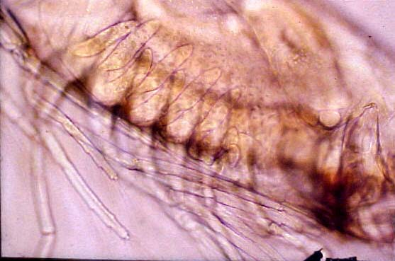
Desarrollo Branquial Nulo

Slide 40
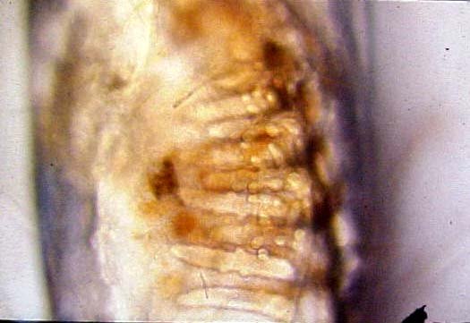
Desarrollo Branquial Medio

Slide 41
Suciedad y protozoos(fouling)
Revisar al microscopio 100x:
  Suciedad.
  Protozoos.
  Algas bénticas.
Pl < 5 no bien desarrollado musculo branquial y gralmente sucias. Ok.
Indicador de bajos recambios de agua o MO.
No un problema en si sino sintoma de problema.
No comprar larvas sucias:
  Esperarar si no es mucho.
  Descartar si es mucho.
En larvas sucias revisar detenidamente bacterias filamentosas (400x).
Esperar a que se limpie antes de comprar.

Slide 42
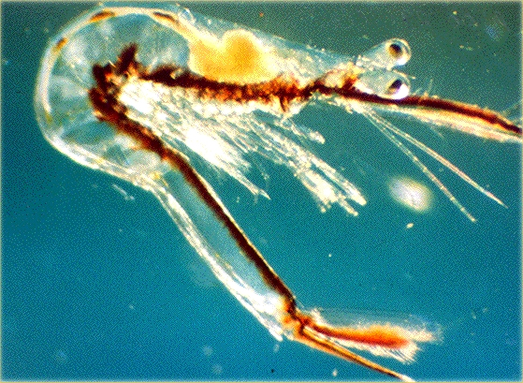
Larva Limpia

Slide 43
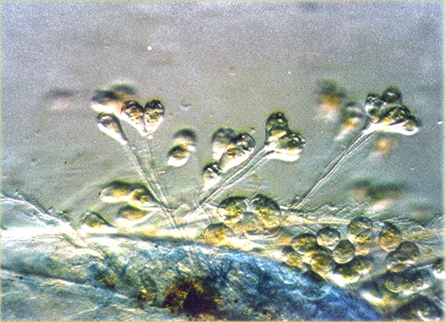
Zoothamnium

Slide 44
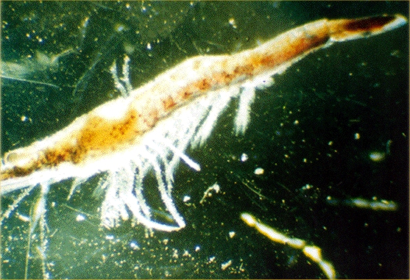
Fouling Protozoos

Slide 45
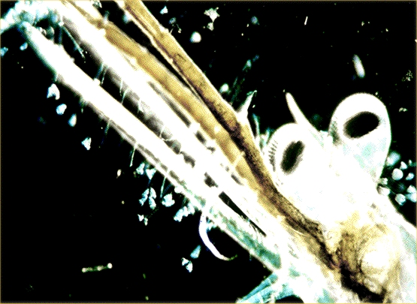
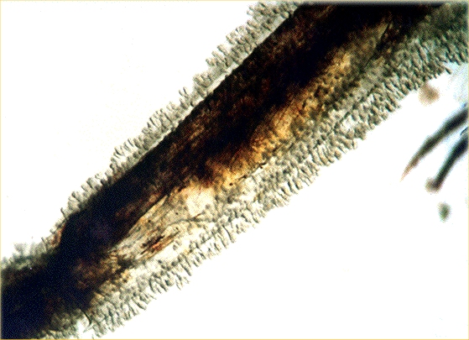
Fouling Protozoos

Slide 46
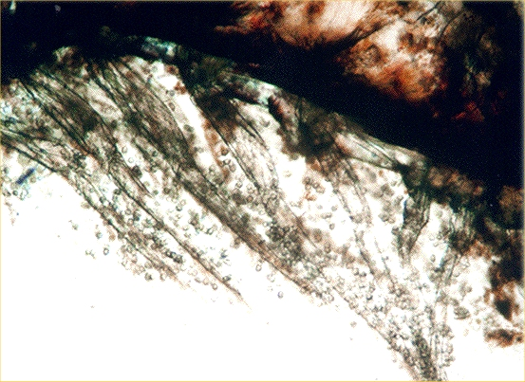
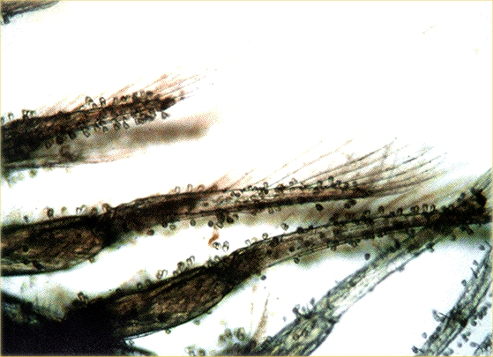
Fouling Protozoos

Slide 47
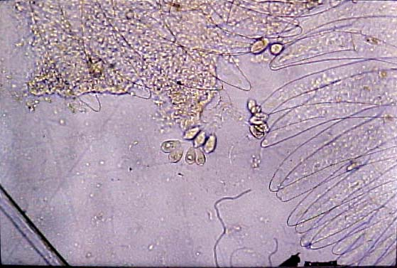
Protozoos en Branquias

Slide 48
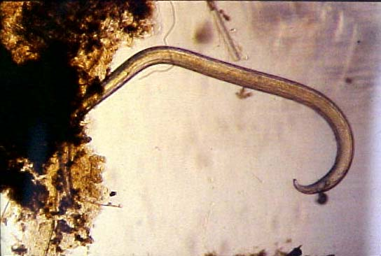
Suciedad y Nematodos

Slide 49
Bacterias Filamentosas
Observar en 400x con cubreobjetos.
Especialemnte importante en branquias:
  Disminuyen resistencia a cambios de salinidad.
  Disminuyen capacidad de toma O2.
  Disminuyen capacidad de intercambio osmótico.
No problema en si, sintoma de bajo recambio y/o alta M.O.
Generalmente desaparece al mudar.
No comprar larvas con BF en branquias. Esperar a que mejore.
En cuerpo no es tanto problema, pero puede regarse a branquias.

Slide 50
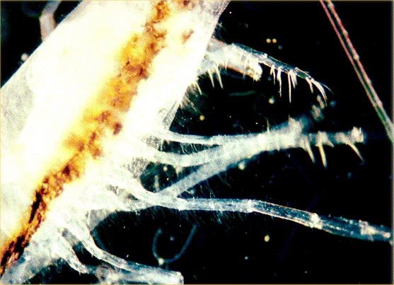
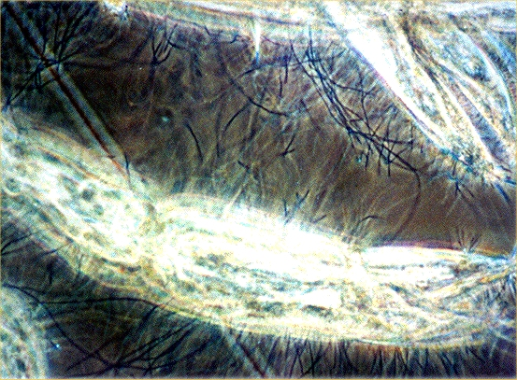
Bacterias Filamentosas

Slide 51
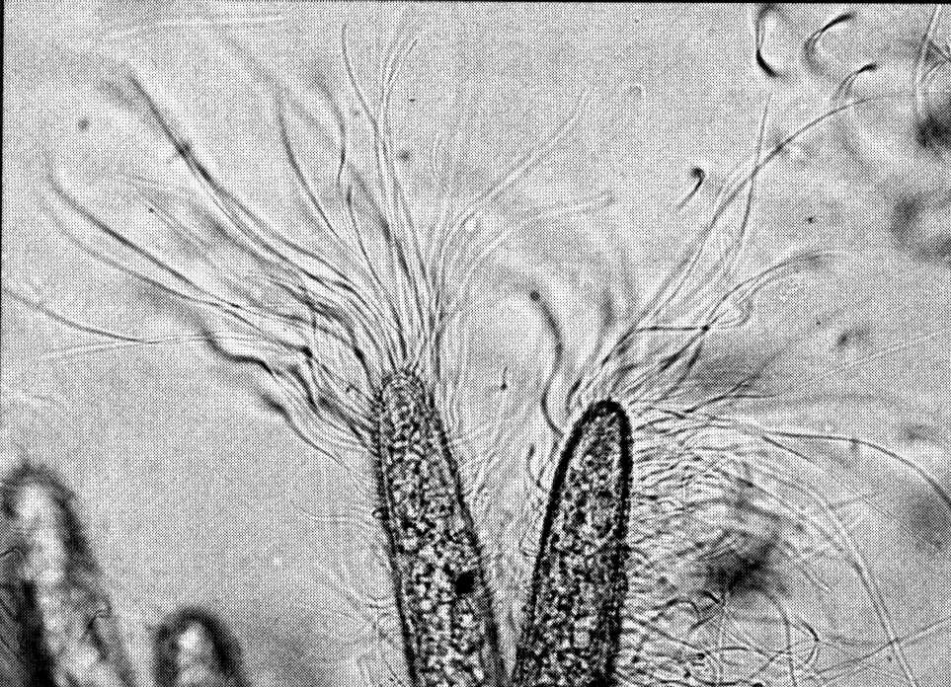
Bacterias Filamentosas

Slide 52
Actividad
Uno de parametros mas importantes en determinar estado de larva.
Observar inmediatamente tomada la muestra.
Nado contracorriente fuerte.
Tomar en cuenta nado letargico, larvas fondeadas y/o viradas y nado erratico:
  Posible mortalidad en proceso, ver como desarrolla tanque.
  NO Comprar. Rechazar.
Nado Erratico: en espiral hacia arriba, seguido por caida al tocar superficie, comunmente acompañado de larvas fondeadas o rotando sobre sus ejes.
Muda: Contrae y se relaja periodicamente.

Slide 53
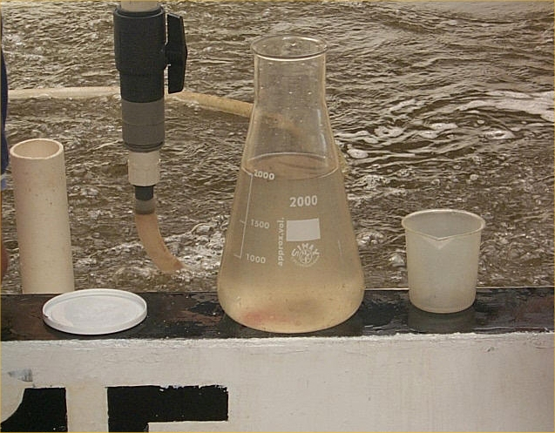
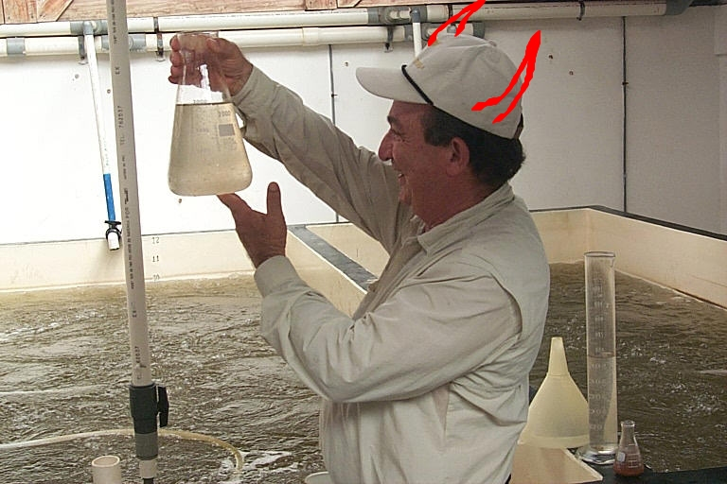
Actividad

Slide 54
Coloración y Cromatóforos
Pigmentación buena: Cromatóforos ligeramente ramificados pero separados y distinguidos señal en general considerada de buena salud.
Falta de cromatóforos: Algo raro??
Expansión de cromatóforos o juntos: señal de estres o enfermedad.

Slide 55
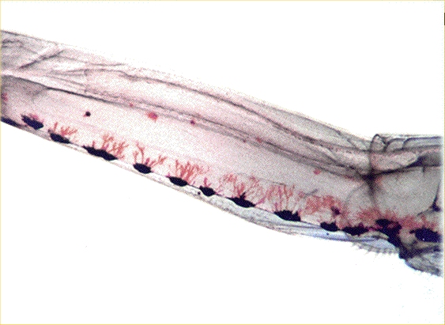
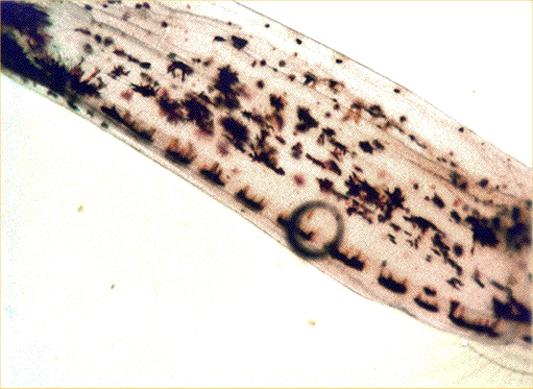
Cromatoforo Estado 1 OK

Slide 56
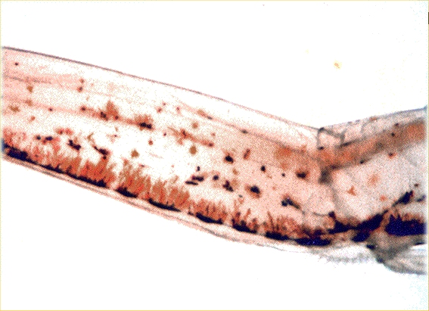
Cromatoforo Estado 1-2 +/-

Slide 57
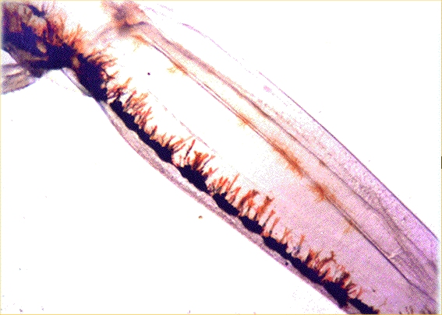
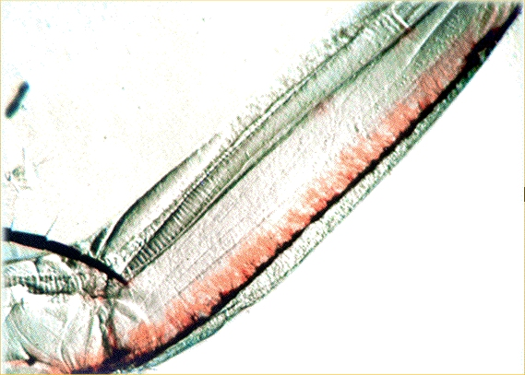
Cromatoforo Estado 2

Slide 58
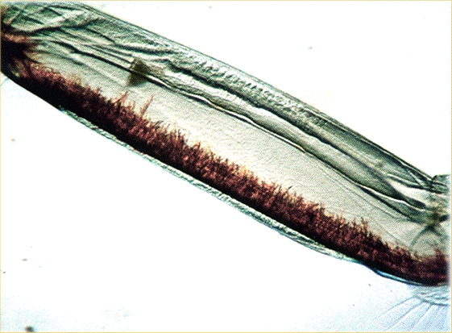
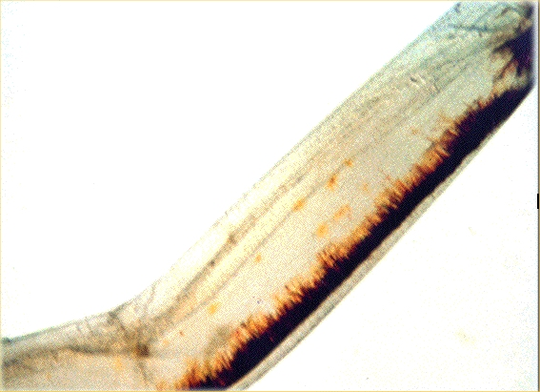
Cromatoforo Estado 3

Slide 59
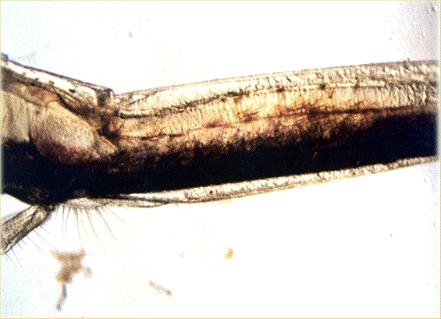
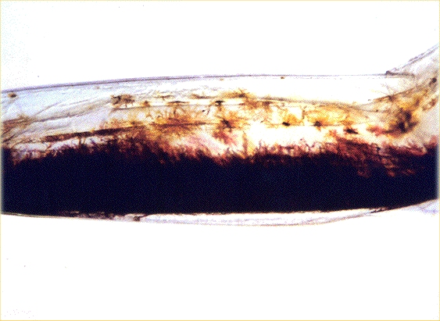
Cromatoforo Estado 3

Slide 60
Llenura, Lípidos, Hepatopancreas y Heces
No común PL>10 con intestino completamente lleno, 50 a 70 % llenura: animal comiendo bien en ese momento.
Intestino vacio : estar saliendo de muda o a falta de alimento.
Especial atención a tanques con larvas vacias a pesar de tener suficiente alimento en el agua.
Lípidos en HP y pared intestinal indicio PL se ha alimentado bien y tiene buenas reservas energéticas. Evaluar en conjunto con llenura del intestino.
Heces en agua e intestino lleno: alimentación agresivo. Falta Heces no necesariamente disminución actividad alimenticia: recambio?

Slide 61
Llenura, Lípidos, Hepatopancreas y Heces
HP vacio y recogido: Animal subalimentado.
HP lleno y con color: Bien alimentado.
HP con lípidos (burbujitas): Bueno.
Peristalsis: movimiento de intestino debe ser bueno.
Hp Negro lleno de material indigerible y sin peristalsis: malo.
HP vacio y nublado: posible bacterias. Revisar 400 – 1000x para presencia de bacterias.

Slide 62
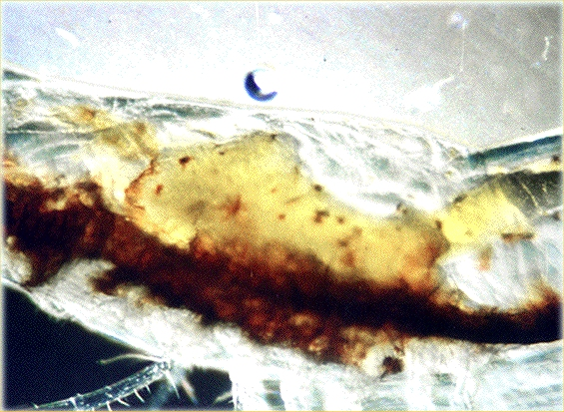
Hepatopancreas Bueno

Slide 63
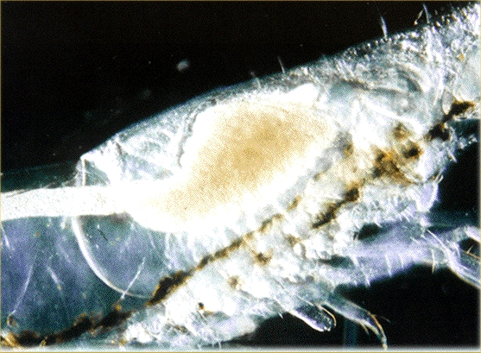
HP Bueno Lipidos

Slide 64
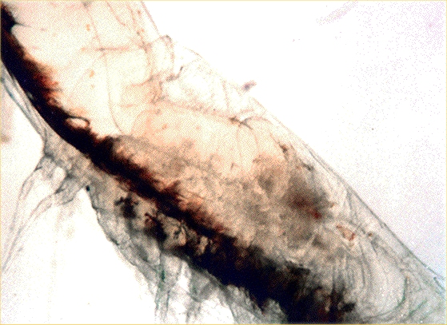
HP Vacio por Falta Comida y Nublado Posible Bacterias

Slide 65
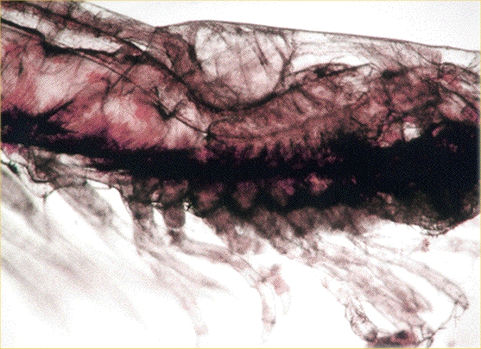
HP Vacio y Recogido

Slide 66
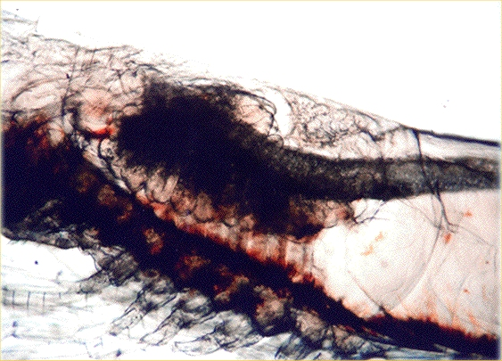
HP Malo Indigesto sin Movimiento Peristaltico

Slide 67
BVP
Revisar (400x) presencia de cuerpos de inclusión tetrahédricos en HP. Usar cubreobjetos.
Larva con BVP: Rechazar.

Slide 68
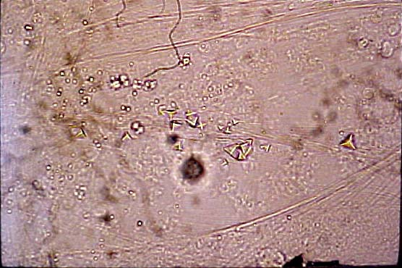
BVP

Slide 69
Tamaño y Disparidad
Tamaño da idea de desarrollo y distribución por tallas.
Cuidado con IHHNV.
PL>15 o baja densidad: >disparidad: animales mas grandes mayor oportunidad alimentarse, generalmente no considera un problema.
LT<5,5 mm <10 % en Pl 10 y <6,5 mm para Pl 15. Camaron deforme o poco desarrollo y LT baja < 5%. Si se compra tanque no contarlas.
Se debe esperar ver tamaño, desarrollo rostral y branquial de acuerdo a dias de PL.
Medición: 50 Pls, fijarlas con alcohol o formol y poner en placa. Medirlas con carro de microscopio.

Slide 70
Vibriosis
Revisar por signos de vibriosis:
  Bolitas.
  Luminiscencia.
No comprar.

Slide 71
Deformaciones
Atención deformaciones: efecto en piscinas.
Relacionar con tamaños de los animales.
Causas: genéticas, nutricionales, patológicos, nauplios de mala calidad exeso antibioticos, metales pesados, problema de muda.
Deben de revisarse los siguientes puntos:
  Rostrum completo y bien desarrollado.
  Rostrum bien formado (recto).
  Cola no curva o encorvada.
  Ojo y pedúnculo bien formados.
  Antenas buenas.
  Apariencia física en general.

Slide 72
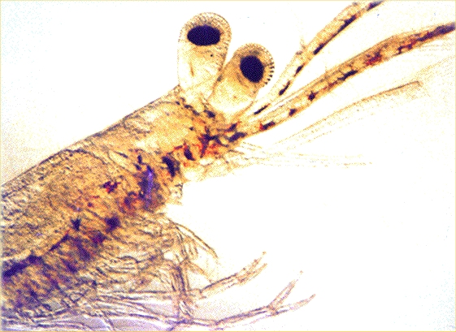
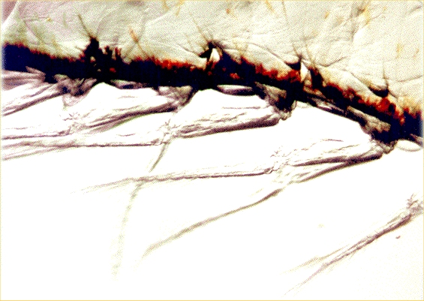
Cabeza y Pleopodos OK

Slide 73
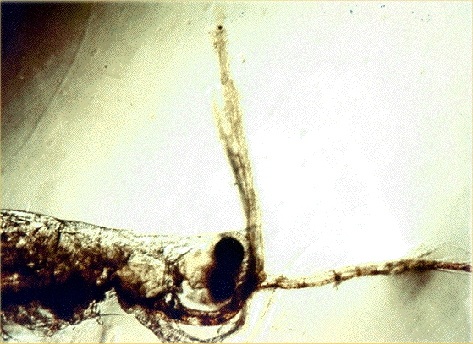

Antenas Deformes

Slide 74
Necrosis
Se presenta como manchas oscuras, ya sea en los apéndices como en las branquias o en el cuerpo.
Debido a bacterias o canibalismo.
Necrosis en las branquias pueden causar mortalidades y baja de la resistencia de las larvas al stress. Rechazar.
Bajos niveles (<10%) en cuerpo y apéndices, generalmente no causarán mayor problema. Esperar recuperación.

Slide 75

Necrosis Ligera

Slide 76

Necrosis Moderada

Slide 77

Necrosis Severa

Slide 78

Necrosis en Branquias

Slide 79
Canibalismo
Frecuente en Pl grandes a las que les ha faltado alimento especialmente artemia.
Canibalismo reciente generalmente acompañado necrosis apéndices mutilados.
Canibalismo pasado: desarrollo incipiente de nuevos apendices encima mutilados.
> 10% canibalismo reciente es preferible esperar a que las larvas mejoren un poco antes de comprarlas, ya que si hay mucha larva con todas sus quelas faltando, pueden presentarse mortalidades por reducción en su alimentación. O desarrollo de necrosis.

Slide 80

Canibalismo

Slide 81

Necrosis / Canibalismo

Slide 82
Especie
Muchos laboratorios compran nauplios a terceros, y que es muy dificil detectar diferencias entre especies en este estadío, es importante realizar una confirmación de que la larva a comprar sea 100% de la especie que pensamos comprar.
Encontrar cualquier presencia de larva de otra especie puede darnos que pensar, por lo que sería recomendable rechazarla.

Slide 83
Hongos
Es muy raro encontrar hongos en postlarvas a ser compradas, pero cualquier presencia de los mismos debe causar el inmediato rechazo de la larva.
El diagnóstico se realiza identificando las hifas del hongo que penetran en el interior del cuerpo de la larva.

Slide 84

Hongos

Slide 85
Musculo Abdominal
Signo obvio stress: opacidad y estriación de músculo abdominal.
En condiciones normales el músculo de la cola será transparente, volviendose opaco después de ser sometido al stress.
Opacidad ocurre rápido: PL examinada inmediatamente toma muestra.
Pauta para detener cosecha hasta que pase stress y PL recuperen. O si es excesivo rechazar.

Slide 86

Musculo Bueno

Slide 87

Musculo Bueno

Slide 88

Musculo Malo

Slide 89

Musculo Malo

Slide 90

Musculo Malo

Slide 91

Musculo Malo

Slide 92

Musculo Malo

Slide 93
Sexto Segmento
Musculo ventral del 6o segmento es uno de los mas grandes.
Relación ancho musculo: ancho intestino factor calidad larva.
Relacion otima = 4:1. Deficil de medir.
Se espera que musculo ocupe > 50% del ancho del 6º segmento en la parte media del mismo.

Slide 94

6^{to} Segmento (Cola) Buena

Slide 95

6^{to} Segmento (Cola) Malo

Slide 96

6^{to} Segmento (Cola) Malo con Infiltracion Hemocitos

Slide 97
Revisión Larva Previa a Compra
Antes de comprar asegurarse:
  2 H antes cosecha detener aclimatación.
  Igual salinidad en tanque, tanque conteo, y agua empaque.
  Suficiente alimento (ARN y flake) en tanque conteo.
  Densidades y OD correcto en tanque conteo. No hacinar mas tiempo de necesario.
  Revisar volumenes tanques y muestras.
  Cambios de TºC graduales.
  Ojo con contaminación agua.
Recordar que Uds son los clientes y si no les agrada algo exigan el cambio:
  No se Acholen.
  No se AGÜEBEN.
  Uds tienen que cargar camaron por 3 meses.

Slide 98
Captura, Comercialización y Compra de Larva Silvestre.
Está prohibido indefinidamente en Ecuador.
  Por efecto a pesca acompañante.
En pasado no se pudo hacer ahora si.
Al presente no es conveniente tampoco comprar larva silvestre.
Sin embargo es importante saber por su posible aplicabilidad a otras cosas.

Slide 99
Captura Larva Silvestre
Captura en Ecuador era hecha mayormente por pequeños pescadores.
Utilizaban grandes aparejos de malla de 500μ.
Arrastradas a pie en playas y esteros.
Captura no selectiva.
Tambien en menor grado mallas fijas colocadas contra corriente y mallas montadas en botes.
Presencia y captura relacionada con ciclos de aguaje-quiebra, mas P. vannamei en aguaje.
  Mas común en (invierno): mayores TºC.
  Relativo, dificil predecir cuando va a aparecer ("reventar") o desaparecer ("quedarse") la larva.

Slide 100
Captura Larva Silvestre
Pesca puesta pequeñas tinas para limpiarla:
  Pasar por malla mayor tamaño sacar larva y basura grande.
  Revolver circular y sifonear sedimento: eliminar larva muerta y basura mas densa que el agua.
  Malla fina, donde se quedan pegados los juveniles de cangrejo y jaiba. Estas limpieza son conocidas comunmente como "paneleada".
  Limpieza es hecho en diferentes fases de la cadena de comercialización, y se lo usa para aumentar el porcentaje de P. vannamei eliminando otras especies mas grandes y mejorar las condiciones de almacenamiento de la larva.

Slide 101
Cadena Comercialización
Sector informal que presenta características muy variadas. Esquema simplificado:
Pescadores venden larva a intermediarios en lugar de captura. Intermediarios tienen movilización propia y equipos de transporte de larva. Compra en pequeñas cantidades, generalmente <10,000 Pls c/u y "al ojo“. Estas compras generalmente en efectivo.
Intermediarios venden directamente a camaroneros o a proveedores mayores. Esto lo hacen cuando no tienen suficiente larva o no tienen cupo en camaronera. Generalmente en efectivo, aunque se acostumbra a pagar después de entregar la larva al camaronero.
Puede haber varios niveles de intermediarios.

Slide 102

Captura Larva Silvestre

Slide 103
Identificación por Especie
Especie cultivo predominante es P vannamei, seguida muy de lejos por P. stylirostris.
En piscinas, otras spp. no logran tamaño comercial.
P. stylirostris, no confiable a resultados de cosecha.
Tradicionalmente solo se paga por P. vannamei, aceptandose al resto de la larva como yapa.
Captura larva no selectiva, hay de todo en ella.
En sistema de conteo que se hace, no podemos discriminar las especies indeseables. Contamos todos los penaeidos, determinando larvas en bruto.
Número de P. vannamei: clasificación de una muestra, y multiplicar % por número de larvas en bruto.

Slide 104
Esquema Simplificado Clasificacion
P. vannamei: Rostro corto y ancho en su base, pero no tan corto y ancho como P. californiensis. Parece empezar en cefalotorax. Es ligeramente curvado.
P. californiensis: Presenta el rostro mas corto y ancho que P. vannamei. La parte ventral del rostro es mas recta. punta redondeada.
P. stylirostris: Presenta el rostro largo y delgado, punta curva un poco para arriba y aguda.
P. occidentalis: Presenta el rostro largo y delgado, curvandose un poco para abajo o recto. Punta no aguda, a veces redondeada.

Slide 105




5mm
P. vannamei
P. stylirostris
P. occidentalis
P. californiensis

Slide 106




10mm
P. vannamei
P. stylirostris
P. occidentalis
P. californiensis

Slide 107




15mm
P. vannamei
P. stylirostris
P. occidentalis
P. californiensis

Slide 108




20mm
P. vannamei
P. stylirostris
P. occidentalis
P. californiensis

Slide 109




25mm
P. vannamei
P. stylirostris
P. occidentalis
P. californiensis

Slide 110
Otros Crustaceos confundidos con Peneaidos
Misidaceos: Orden Mysidaceae. Presentan bolsa incubatriz. Comunmente se les llama "cabezonas".
Eufásidos: Orden Eufasideae.Bránquias fuera de carapacho. También se las llama "cabezonas", por apariencia mas robusta que Penaeideos.
Carideos: Familia Carideae. Llamados también "burras". 2ª somita sobrepuesta a la 1ª y 3ª.
Acetes: Ojos bastante pedunculados y último segmento globoso: apariencia desproporcionada.

Slide 111

Miscidaceo

Slide 112

Acetes

Slide 113

Eufasidos

Slide 114

Carideo

Slide 115
Identificación Larva Mezclada
No método objetivo y conclusivo para origen de larva.
Larva laboratorio tiene deficiencia de ciertos A.G. presentes en silvestre, procedimiento no es práctico ni económico. Cambio en dietas?
Tomar todas precauciones posibles, y evitar evidencias no exclusivas ni concluyentes:
  Gran cantidad larva y/o alto porcentaje vannamei en un proveedor mientras otros no.
  Uniformidad tamaño P. vannamei de la muestra.
  Presencia enfermedades laboratorio: "bolitas", luminiscencia, canibalismo o necrosis en vannamei.
  Presencia de artemia o alimento microparticulado en el tracto digestivo o en el agua.
Proveedores de confianza y que hayan demostrado a lo largo del tiempo consistencia y seriedad.
Representante de la camaronera en captura y compra.

